Slide 1
DEPARTAMENTO DE CIENCIAS ECONÓMICAS ADMINISTRATIVAS Y DE COMERCIO
“DESARROLLO DE UNA PLANIFICACIÓN ESTRATÉGICA Y UN CUADRO DE MANDO INTEGRAL PARA LA EMPRESA: LIBRERÍA Y PAPELERÍA: EDIPCENTRO UBICADA EN LA CIUDAD DE SANTO DOMINGO”
WILSON ADRIÁN NOBOA SEVILLA
Tesis presentada como requisito previo a la obtención del grado de:
Ingeniería Comercial

Slide 2
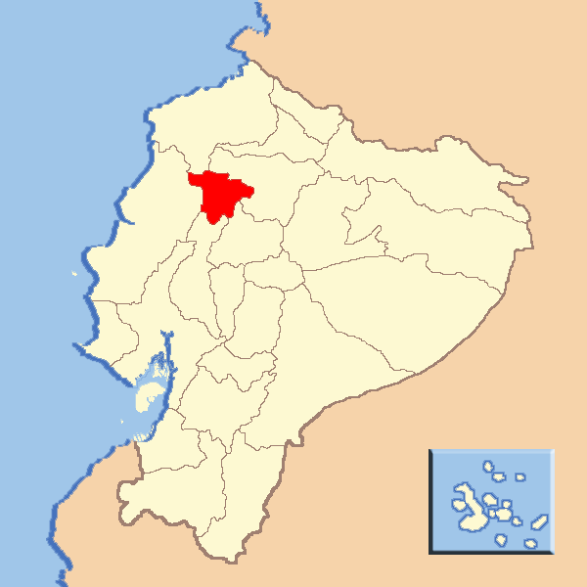
ANTECEDENTES / GIRO DEL NEGOCIO
CAPÍTULO I
2003
Gerente General: Dra. Marithza Sevilla
Proveedores líderes de textos en Lengua y Literatura a nivel local.
PRODUCTOS
TEXTOS ESCOLARES
ÚTILES ESCOLARES

Slide 3
IDENTIFICACIÓN DEL PROBLEMA
CAPÍTULO I

Slide 4
OBJETIVOS DEL ESTUDIO
CAPÍTULO I
OBJETIVO GENERAL
Desarrollar una propuesta de planificación estratégica y un Cuadro de Mando Integral (CMI) para la Librería y Papelería “EDIPCENTRO” ubicada en la ciudad de Santo Domingo.
OBJETIVOS ESPECÍFICOS
Realizar el diagnóstico estratégico situacional de la empresa para determinar su situación actual.
Establecer un direccionamiento estratégico para la empresa, mediante la definición de visión, misión, políticas, principios, valores y objetivos estratégicos.
Diseñar mapas estratégicos corporativos y una matriz de análisis FODA
Diseñar un Cuadro de Mando Integral (CMI) que permita evaluar el cumplimiento de los objetivos y metas propuestas.
Crear proyectos estratégicos con el propósito de cumplir los objetivos estableciendo tiempos y responsables para la ejecución de los mismos.

Slide 5
DIAGNÓSTICO SITUACIONAL
CAPÍTULO II
ANÁLISIS EXTERNO
M
A
C
R
O
A
M
B
I
E
N
T
E
POLÍTICO – LEGAL: Ejecutivo, Legislativo y Judicial
ECONÓMICOPIB, Inflación, PEA, Tasas de interés, Balanza Comercial, Déficit Fiscal, Riesgo País, Deuda interna y externa pública
AMBIENTAL Patrimonio ambiental, Contaminación, Deforestación
TECNOLÓGICO Herramientas tecnológicas, comunicación e información
SOCIO – CULTURAL: Fechas comerciales, Sueldos y salarios, Canasta Familiar Vital, Empleo, Subempleo, Desempleo, Delincuencia, Tendencias, Nivel Cultural, Niveles de Educación, Población

Slide 6
CAPÍTULO II
ANÁLISIS DE LA INDUSTRIA
NUEVA COMPETENCIA
PROVEEDORES
COMPETENCIA
CLIENTES
SUSTITUTOS

Slide 7
CAPÍTULO II
ANÁLISIS INTERNO
CAPACIDADES
ADMINISTRATIVA
FINANCIERA
COMERCIALIZACIÓN
TALENTO HUMANO
TECNOLÓGICA

Slide 8
CAPÍTULO II
MATRIZ FODA

Slide 9
MATRICES ESTRATÉGICAS FODO FADA
CAPÍTULO III
MATRIZ FO
O F | O1 | O2 | O3 | O4 | O5 | O6 | O7 | O8 | O9 | O10 | O11 | O12 | O13 | O14
F1 | 1 | 1 | 1 | 5 | 5 | 1 | 5 | 1 | 5 | 5 | 9 | 9 | 5 | 9
F2 | 1 | 1 | 1 | 1 | 1 | 1 | 1 | 1 | 1 | 1 | 1 | 1 | 1 | 1
F3 | 1 | 1 | 1 | 1 | 1 | 1 | 1 | 1 | 1 | 1 | 1 | 1 | 9 | 1
F4 | 1 | 1 | 1 | 5 | 5 | 1 | 5 | 1 | 5 | 5 | 5 | 1 | 5 | 5
F5 | 1 | 5 | 1 | 5 | 5 | 1 | 5 | 1 | 5 | 5 | 1 | 1 | 5 | 5
F6 | 5 | 1 | 1 | 5 | 1 | 1 | 1 | 1 | 1 | 5 | 5 | 1 | 5 | 5
F7 | 1 | 1 | 5 | 9 | 1 | 1 | 5 | 1 | 5 | 5 | 5 | 1 | 5 | 9
F8 | 1 | 1 | 5 | 5 | 5 | 1 | 5 | 1 | 5 | 5 | 5 | 1 | 5 | 5
F9 | 1 | 1 | 1 | 5 | 5 | 1 | 1 | 1 | 1 | 1 | 1 | 1 | 1 | 9
F10 | 1 | 1 | 1 | 5 | 5 | 1 | 1 | 1 | 1 | 5 | 1 | 1 | 5 | 9
F11 | 1 | 1 | 1 | 1 | 1 | 1 | 1 | 1 | 1 | 5 | 5 | 1 | 5 | 5
F12 | 1 | 1 | 1 | 1 | 1 | 1 | 1 | 1 | 1 | 1 | 1 | 1 | 5 | 5

Slide 10
CAPÍTULO III
MATRIZ DO
O D | O1 | O2 | O3 | O4 | O5 | O6 | O7 | O8 | O9 | O10 | O11 | O12 | O13 | O14
D1 | 1 | 1 | 1 | 1 | 1 | 1 | 1 | 1 | 1 | 1 | 1 | 5 | 9 | 9
D2 | 1 | 1 | 1 | 1 | 1 | 1 | 1 | 1 | 1 | 1 | 1 | 1 | 5 | 5
D3 | 1 | 1 | 1 | 1 | 1 | 1 | 1 | 1 | 1 | 1 | 1 | 1 | 5 | 5
D4 | 1 | 1 | 1 | 1 | 1 | 1 | 1 | 1 | 1 | 1 | 1 | 1 | 5 | 5
D5 | 1 | 1 | 5 | 5 | 5 | 1 | 5 | 1 | 5 | 5 | 9 | 9 | 5 | 9
D6 | 1 | 1 | 1 | 1 | 1 | 1 | 1 | 1 | 1 | 5 | 5 | 5 | 5 | 5
D7 | 1 | 1 | 1 | 1 | 1 | 1 | 1 | 1 | 1 | 1 | 1 | 1 | 5 | 1
D8 | 9 | 1 | 1 | 5 | 1 | 1 | 1 | 1 | 1 | 5 | 1 | 5 | 5 | 9
D9 | 1 | 1 | 1 | 1 | 1 | 1 | 5 | 5 | 5 | 1 | 1 | 5 | 1 | 9
D10 | 1 | 1 | 1 | 1 | 1 | 1 | 5 | 5 | 5 | 1 | 1 | 1 | 1 | 9
D11 | 1 | 1 | 1 | 1 | 1 | 1 | 1 | 1 | 1 | 1 | 1 | 1 | 1 | 1
D12 | 1 | 1 | 1 | 1 | 1 | 1 | 5 | 5 | 9 | 1 | 1 | 1 | 1 | 1
D13 | 1 | 1 | 1 | 1 | 1 | 1 | 5 | 5 | 9 | 1 | 1 | 5 | 1 | 1
D14 | 1 | 1 | 1 | 1 | 1 | 1 | 1 | 1 | 1 | 1 | 1 | 1 | 1 | 1
D15 | 1 | 1 | 1 | 1 | 1 | 1 | 1 | 1 | 1 | 1 | 1 | 1 | 1 | 1
D16 | 1 | 1 | 1 | 1 | 1 | 1 | 1 | 1 | 1 | 5 | 1 | 9 | 1 | 1
D17 | 1 | 1 | 1 | 1 | 1 | 1 | 1 | 1 | 1 | 5 | 1 | 9 | 1 | 1

Slide 11
CAPÍTULO III
MATRIZ FA
A F | A1 | A2 | A3 | A4 | A5 | A6 | A7 | A8 | A9 | A10 | A11 | A12 | A13
F1 | 5 | 9 | 1 | 1 | 9 | 1 | 1 | 1 | 1 | 1 | 5 | 5 | 5
F2 | 1 | 1 | 1 | 1 | 1 | 1 | 1 | 1 | 1 | 1 | 1 | 1 | 1
F3 | 1 | 1 | 1 | 1 | 1 | 1 | 1 | 1 | 1 | 1 | 1 | 1 | 5
F4 | 5 | 5 | 5 | 1 | 1 | 1 | 5 | 1 | 1 | 1 | 1 | 1 | 1
F5 | 5 | 9 | 1 | 1 | 1 | 1 | 1 | 1 | 1 | 1 | 1 | 1 | 1
F6 | 1 | 5 | 9 | 1 | 1 | 1 | 5 | 5 | 1 | 1 | 5 | 1 | 1
F7 | 5 | 5 | 1 | 1 | 1 | 1 | 5 | 1 | 1 | 9 | 5 | 5 | 5
F8 | 5 | 5 | 1 | 1 | 1 | 1 | 5 | 1 | 1 | 1 | 5 | 5 | 5
F9 | 1 | 1 | 1 | 1 | 1 | 1 | 5 | 5 | 1 | 1 | 5 | 5 | 5
F10 | 1 | 1 | 1 | 5 | 1 | 1 | 5 | 5 | 1 | 1 | 5 | 9 | 5
F11 | 1 | 1 | 1 | 1 | 1 | 1 | 1 | 1 | 1 | 1 | 1 | 1 | 1
F12 | 5 | 5 | 1 | 1 | 1 | 1 | 1 | 1 | 5 | 1 | 5 | 5 | 1

Slide 12
CAPÍTULO III
MATRIZ DA
A D | A1 | A2 | A3 | A4 | A5 | A6 | A7 | A8 | A9 | A10 | A11 | A12 | A13
D1 | 1 | 1 | 1 | 1 | 1 | 1 | 1 | 1 | 1 | 1 | 1 | 1 | 1
D2 | 1 | 1 | 1 | 1 | 1 | 1 | 1 | 1 | 1 | 1 | 1 | 1 | 1
D3 | 1 | 1 | 1 | 1 | 1 | 1 | 1 | 1 | 1 | 1 | 1 | 1 | 1
D4 | 1 | 1 | 1 | 1 | 1 | 1 | 1 | 1 | 1 | 1 | 1 | 1 | 1
D5 | 5 | 5 | 1 | 1 | 9 | 1 | 1 | 1 | 1 | 1 | 5 | 1 | 5
D6 | 1 | 1 | 1 | 1 | 1 | 1 | 1 | 1 | 1 | 1 | 1 | 1 | 5
D7 | 1 | 1 | 1 | 1 | 9 | 1 | 1 | 1 | 1 | 1 | 5 | 5 | 1
D8 | 1 | 5 | 1 | 1 | 1 | 9 | 1 | 1 | 1 | 1 | 5 | 5 | 5
D9 | 1 | 1 | 1 | 1 | 1 | 1 | 1 | 1 | 1 | 1 | 9 | 5 | 1
D10 | 1 | 1 | 1 | 1 | 1 | 1 | 1 | 1 | 1 | 1 | 1 | 1 | 1
D11 | 1 | 1 | 1 | 1 | 1 | 1 | 1 | 1 | 1 | 1 | 1 | 1 | 1
D12 | 1 | 1 | 1 | 1 | 1 | 1 | 1 | 1 | 1 | 1 | 1 | 1 | 1
D13 | 1 | 1 | 1 | 1 | 1 | 1 | 5 | 1 | 1 | 1 | 5 | 5 | 1
D14 | 1 | 1 | 1 | 1 | 1 | 1 | 1 | 1 | 1 | 1 | 5 | 5 | 5
D15 | 1 | 1 | 1 | 1 | 1 | 1 | 1 | 1 | 1 | 1 | 1 | 1 | 1
D16 | 1 | 1 | 1 | 1 | 1 | 1 | 1 | 1 | 1 | 1 | 1 | 1 | 1
D17 | 1 | 1 | 1 | 1 | 1 | 1 | 1 | 1 | 1 | 1 | 1 | 1 | 1

Slide 13
MATRIZ ESTRATÉGICA DEPURADA
CAPÍTULO III

Slide 14
MATRIZ BOSTON CONSULTING GROUP
CAPÍTULO III

Slide 15
MATRIZ GENERAL ELECTRIC
CAPÍTULO III
POSICIÓN DEL NEGOCIO
INVERTIR
INVERTIR
PROTEGER
ATRACTIVO DEL NEGOCIO
INVERTIR
COSECHAR
PROTEGER
COSECHAR
REDUCIR
PROTEGER

Slide 16
DIRECCIONAMIENTO ESTRATÉGICO
CAPÍTULO III
PROPUESTA DE MISIÓN
PROPUESTA DE PRINCIPIOS | PROPUESTA DE VALORES
CALIDAD | HONESTIDAD
 | LEALTAD
SERVICIO | RESPETO
 | SOLIDARIDAD
PULCRIDAD | JUSTICIA
 | TOLERANCIA
MEJORAMIENTO CONTINUO | PUNTUALIDAD
 | RESPONSABILIDAD
ÉTICA | COMPAÑERISMO
“Ser la empresa proveedora de libros, útiles escolares, materiales de papelería y artículos de oficina, para nuestros clientes, con parámetros de competitividad y precios accesibles al mercado.”
PROPUESTA DE VISIÓN
“Ser la empresa líder en el mercado de comercialización de productos en libros e insumos educativos y oficina, manteniendo altos niveles de calidad, con excelente servicio al cliente, y con responsabilidad social.”

Slide 17
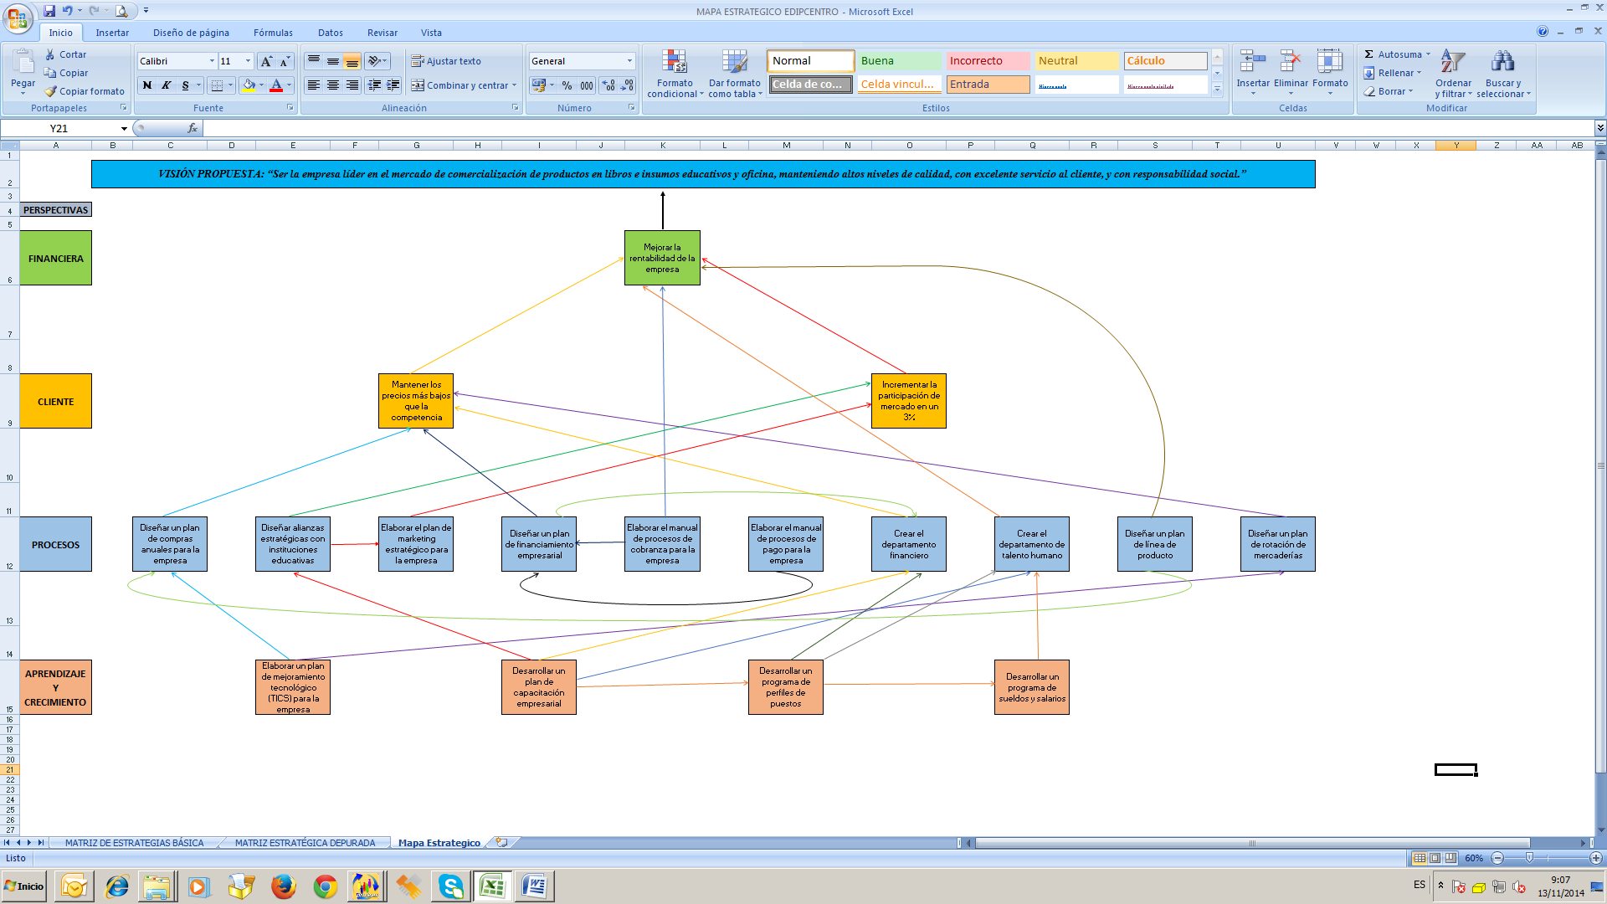
CAPÍTULO III
MAPA ESTRATÉGICO

Slide 18
CAPÍTULO IV
BALANCED SCORECARD

Slide 19
CAPÍTULO IV
INICIATIVAS ESTRATÉGICAS / PROYECTOS
N | INICIATIVAS ESTRATÉGICAS / PROYECTOS | USD
1 | DISEÑAR EL PLAN DE CUMPLIMIENTO FINANCIERO | $ 1.210,00
2 | OPTIMIZAR EL PLAN DE VENTAS | $ 1.360,00
3 | DISEÑAR EL PLAN DE INCREMENTO DE PARTICIPACION DE MERCADO | $ 1.310,00
4 | DISEÑAR EL PROCESO DE COMPRAS ANUALES | $ 1.230,00
5 | DISEÑAR EL PLAN DE ALIANZAS ESTRATEGICAS CON INSTITUCIONES EDUCATIVAS | $ 1.400,00
6 | DISEÑAR EL PLAN DE MARKETING ESTRATÉGICO | $ 2.500,00
7 | DISEÑAR EL PLAN DE FINANCIAMIENTO EMPRESARIAL | $ 1.200,00
8 | ELABORAR EL MANUAL DE PROCESOS DE COBRANZA EMPRESARIAL | $ 1.110,00
9 | ELABORAR EL MANUAL DE PROCESOS DE PAGO EMPRESARIAL | $ 1.110,00
10 | CREAR EL DEPARTAMENTO FINANCIERO | $ 2.300,00
11 | CREAR EL DEPARTAMENTO DE TALENTO HUMANO | $ 2.300,00
12 | DISEÑAR NUEVAS LÍNEAS DE PRODUCTO | $ 1.700,00
13 | ELABORAR UN PLAN DE ROTACIÓN DE MERCADERÍAS | $ 1.210,00
14 | DISEÑAR EL PLAN DE MEJORAMIENTO TECNOLÓGICO PARA LA EMPRESA | $ 1.130,00
15 | ELABORAR EL PLAN DE CAPACITACIÓN EMPRESARIAL | $ 1.250,00
16 | DESARROLLAR EL PROGRAMA DE PERFILES DE PUESTOS | $ 1.150,00
17 | DESARROLLAR EL PROGRAMA DE SUELDOS Y SALARIOS | $ 1.150,00
TOTAL |  | $ 24.620,00

Slide 20
CAPÍTULO V
CONCLUSIONES Y RECOMENDACIONES
CONCLUSIONES | RECOMENDACIONES
La falta de un diagnóstico estratégico situacional en el que se desenvuelve EDIPCENTRO, no ha permitido determinar, conocer y comprender el comportamiento del sector, obstaculizando la creación de estrategias y objetivos claros para llevar a cabo una administración adecuada. | Realizar un diagnóstico estratégico periódico del entorno y de la situación actual de la empresa, mediante recolección de información que le permita definir y diseñar las estrategias necesarias para mejorar su gestión y poder cumplir sus objetivos.
La matriz de análisis FODA ha permitido demostrar que la empresa cuenta con fortalezas y oportunidades que le permiten disminuir las amenazas que se encuentran en el entorno y las debilidades internas, sin embargo éstas no han sido tomadas en cuenta por la Gerencia de la empresa, impidiendo de esta forma que se puedan tomar decisiones acertadas en favor del crecimiento y competitividad de EDIPCENTRO dentro del sector de librerías y papelerías. | Actualizar periódicamente la matriz de análisis FODA de la empresa, analizando mesurada y sistemáticamente todas las variables externas e internas, con el propósito de tener información veraz y actualizada para la toma de decisiones y creación de estrategias.
La carencia de un Direccionamiento Estratégico para la empresa, en el cual se mencione de forma clara y precisa la misión, visión, valores, principios, objetivos y estrategias; no le permite generar ventajas competitivas dentro del sector, y además, disminuye la motivación y desempeño del personal. | Utilizar el Direccionamiento Estratégico propuesto, como herramienta administrativa y generadora de una filosofía corporativa, para crear ventajas competitivas dentro del sector de librerías y papelerías; y mejorar el desempeño y motivación del personal.

Slide 21
CAPÍTULO V
CONCLUSIONES Y RECOMENDACIONES
CONCLUSIONES | RECOMENDACIONES
Desde la creación de la empresa no se ha implementado ningún sistema de gestión empresarial como el Cuadro de Mando Integral, ocasionando de esta manera que la Gerencia no pueda evaluar el desempeño y cumplimiento de los objetivos estratégicos y metas propuestas. | Implementar y utilizar el Cuadro de Mando Integral o Balanced Scorecard en la administración de la empresa, para poder dar un seguimiento y control constante y puntual en tiempo real al cumplimiento de los objetivos estratégicos, y de esta forma lograr las metas propuestas y el desarrollo empresarial de EDIPCENTRO.
La empresa no cuenta con proyectos o planes de iniciativas estratégicas que le permitan desarrollarse y crecer dentro del sector de forma organizada y diferenciada. | Ejecutar los proyectos o iniciativas estratégicas propuestas, para poder alcanzar el crecimiento diferenciado en el sector, verificando los objetivos de cada proyecto, la secuencia de sus actividades, presupuesto, tiempo y unidad de medida.
La ausencia de una planificación estratégica no ha permitido a la Gerencia de EDIPCENTRO, poder tomar adecuadas decisiones actuales y potenciar su fortalecimiento y éxito en el futuro. | Aplicar la planificación estratégica propuesta le permitirá a EDIPCENTRO y a su alta dirección la toma adecuada de decisiones, correr los riesgos elegidos, ejecutar las estrategias idóneas para hacer frente a los diversos cambios del entorno y reorganizar la empresa para el futuro, en busca constante del cumplimiento de su Misión y Visión, alcanzando las metas que le asegure un futuro exitoso en el sector de librerías y papelerías.

Slide 22
“Todos nuestros sueños se pueden convertir en realidad, si tenemos el coraje de perseguirlos”
Walt Disney

